Slide 1
Search Engine Optimization
搜索引擎优化

Slide 2
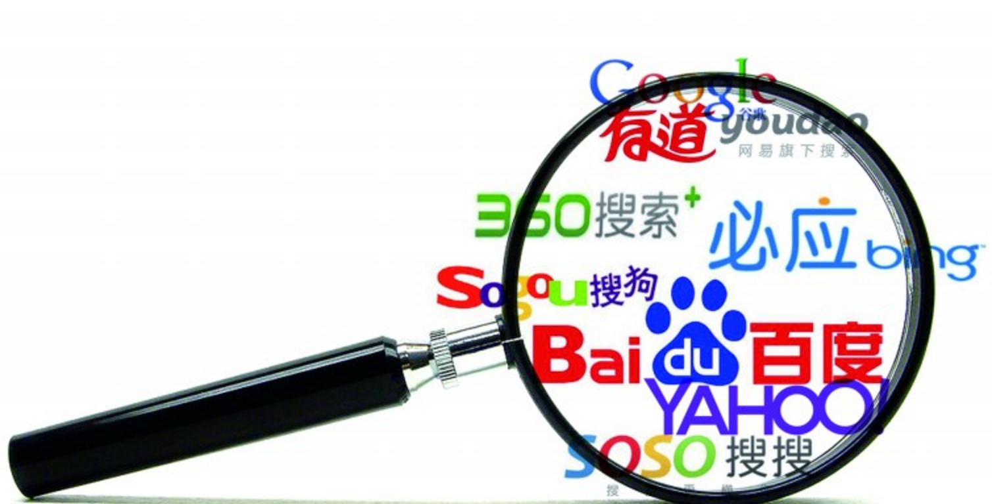
搜索引擎
大家想一想，如果这个世界上没有搜索引擎？我们的日常生活会是怎样？

Slide 3
排名最重要
有多少人在搜索引擎里愿意翻到第二页，甚至第三页？
排名越靠前越好
排在前面有两个方式：
竞价排名 （ 百度应该禁止医药类的关键词！）
搜索引擎优化

Slide 4
搜索引擎的原理
搜索引擎并不是天生什么都知道
两部分组成：数据+检索
搜索需要基于大数据
数据从哪里来？

Slide 5
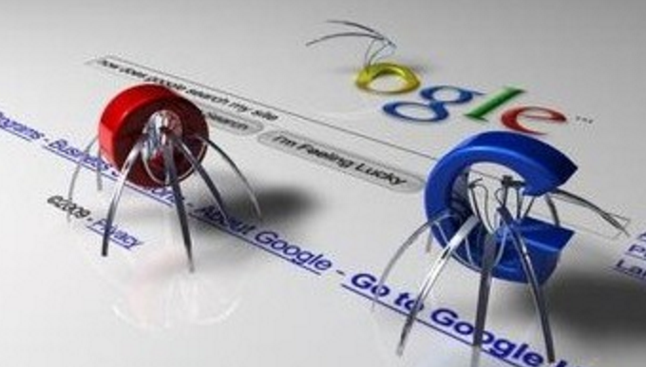
爬虫（蜘蛛）
搜索引擎爬虫替我们爬遍了全世界的网页
优选网页
抓取网页内容
分析网页中的信息
保存网页信息

Slide 6
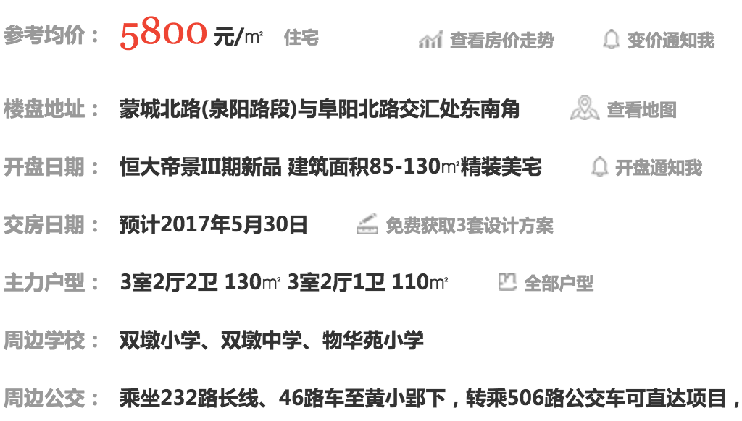
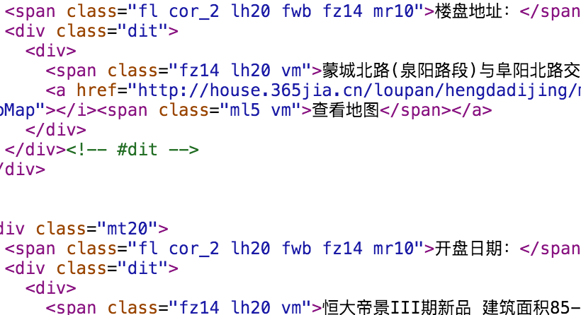
我们看见的和蜘蛛看见的
让网页对爬虫更友好
我们需要浏览器的解析和渲染
爬虫只要源代码就行了

Slide 7
影响搜索引擎排名的因素
服务器的响应速度
网站内容的质量（原创内容的数量）
TITLE和META的设计
网页地址简洁明了（静态化）
关键词的密度（太低不行，太高不好）
外链的数量和质量（别人网站添加你的网址）

Slide 8
<title>标签
<title>可以说是整个页面权重最高的地方,其重要程度可想而知.它能够告诉用户和搜索引擎，网页页面的主题内容是什么,是对整个网站或者页面的简单扼要的概括说明,故一直是爬虫抓取的重点
以核心关键字为基础（注意顺序，避免堆砌）
把握关键词数量和长度（3~6个左右和75个字符以内）
简介明了

Slide 9
分词
爬虫分析关键词
英文分词
PHP is the best language of the world
中文分词
PHP是世界上最好的语言
PHP 是 世界上 最好 好的 语言

Slide 10
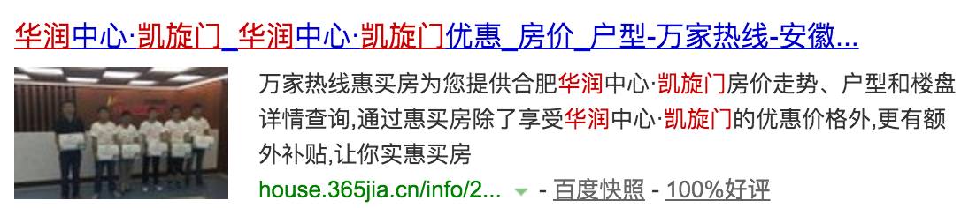
<meta>标签
<meta>标签不是排名因素之一,因为它不能帮助你的网页排名提升;它最多起到"展示"作用.因此,描述标签只能在你的网页排名(通过其他排名因素)出现在首页时,才会对你的网页如何展示有所作用

Slide 11
<meta>：keyword
keyword标签曾经是搜索引擎非常看重的一个标签，因为它的作用是站长帮助搜索引擎识别网页主题。不过后来由于黑帽SEO（作弊）的兴起，keyword标签目前已经被舍弃
注意使用英文逗号分隔

Slide 12
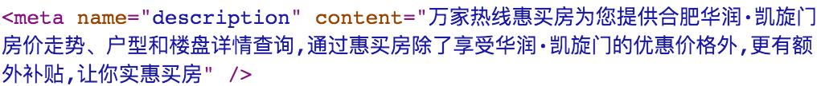
<meta>：description
对<title>标签所做的进一步解释,其效果为在搜索结果中显示一小段对该页面的综合描述,可以是一句话或者是包含十几个单词的短语,但搜索引擎通常只会截取不超过160个字符长度的内容

Slide 13
<h1>..<h6>
文字从大到小，依此显示重要性的递减，也就是权重依次降低（搜索引擎更喜欢抓取h1里的文字）
h1不可滥用，一个页面最好保留一个，一般都是网站名, 新闻标题
h2一般用于大标题，h3一般用于副标题
h4-h6搜索引擎基本不会太关注（一般已经不再使用）

Slide 14
<strong>和<em>
告诉用户和搜索引擎，这部分内容在本页面是很重要的
<strong>比<em>更强烈
搜索引擎会抓取标签中的文字

Slide 15
关键词密度的问题
<em.>标签相当于告诉来访的蜘蛛：“嘿，哥们，请注意这里，这里是重点哦!”
<strong.>相当于大声的对蜘蛛喊叫：“看这里，看这里，这里非常重要!”
蜘蛛和人一样，你可以偶尔的叫一声来吸引它，但如果你不停得在它耳边大吼大叫，后果会是什么呢?

Slide 16
alt属性
如果图片失效，无法显示，则显示alt里的文字
虽然人看不见，但是爬虫看得见，图片搜索很大程度上依赖于alt里的文字
其标签内容应与相应页面内容具有相关性,长度为1024个字符以内为宜
图片的文件名中包含关键词同样重要（奔驰.jpg肯定比img1.jpg要有用的多）

Slide 17
301和302的区别
301（永久重定向）网站改版，地址优化
302（临时重定向）不希望被搜索引擎收录的地址，微博短链接，网址劫持
在SEO方面，搜索引擎会记录301跳转后的地址，而遇到302则会忽略，仍然保存跳转前的地址

Slide 18
304的优点和缺点
优点很明显：减少数据传输，提高访问速度
缺点：对SEO影响非常大，如果网站的首页一直不更新，那么就会返回304，搜索引擎总是遇到304的话，会认为网站没人维护，因此减少对网站里链接的收录，并且降低网站的权重，导致搜索不到你的网页

Slide 19
SEO 关键点
高质量的原创内容
及时更进热点
每天持续的更新
保证站点的稳定性
不断提高站点的权威 ( 增加外链和外链质量)

Slide 20
世界搜索引擎
谷歌（Google） 优点：世界上使用人数最多的英文搜索引擎，被认为效率最高最准确，排序也是最科学的搜索引擎。 缺点：Google中国于2010年退出中国大陆市场，将服务器搬离北京至香港，目前，大陆地区暂时无法使用。
雅虎（Yahoo）搜索引擎 优点：世界上最早的搜索引擎之一，对国内用户而言，在Google不能用的情况下，可作为Google的替代品，主要用于查询英文资源。 缺点：缺乏核心技术，搜索结果主要由Google和Bing等其他搜索引擎提供。 创始人 杨致远 （台湾人）
必应（Bing）搜索 优点：微软开发的搜索引擎，因与微软系统的IE浏览器捆绑，使用率比较高。 缺点：对国内用户而言，IE使用率越来越低，Bing搜索用户较少。
Aol Search 美国在线 优点：主要针对美国国内用户，丰富的国内信息资源。 缺点：过度本土化，不适合美国之外的用户。

Slide 21
中国搜索引擎
百度（Baidu）搜索 优点：世界上使用人数最多的中文搜索引擎。更懂中文，更符合中国人的使用习惯。 缺点：广告多，有竞价排名。
360搜素 优点：强大的技术支持，以及与其相关联的其他软件支持。 缺点：创立之初就把和百度的竞争放在最重要位置 (因魏则西事件， 5月3日发表声明： 360搜索放弃一切消费者医疗商业推广业务）
搜狗（Sogou）搜索 优点：所具备功能能满足一般用户需求，尤其是音乐搜索方面具备一定优势。 缺点：数据资源比较粗糙。
搜搜（Soso） 优点：与QQ等其他腾讯软件捆绑，提供了一定的使用上的便利，有一些特色功能，比如表情搜索、中国首家街景地图等。 缺点：缺乏推广意识，更多局限于腾讯自己的生态圈内。
有道（ youdao）搜索 优点：做词典出身，擅长英文单词及在线翻译。 缺点：过于倾向特色，其他功能偏弱

Slide 22
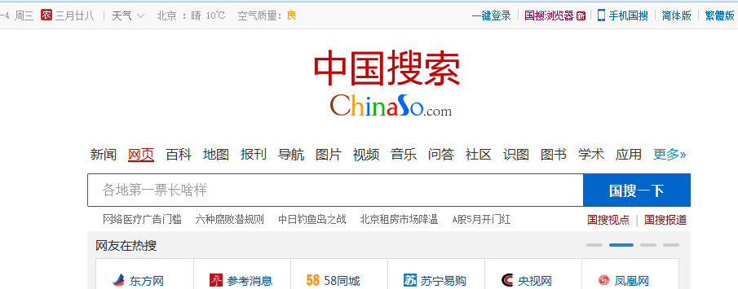
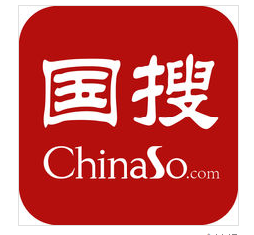
搜索引擎“国家队”
人民搜索 盘古搜索（新华社和中国移动）2014年合并 推出 中国搜索（即刻搜索）
搜索引擎里的国家队

Slide 23
百度权重
百度权重是爱站、站长工具等网站推出的针对网站关键词排名预计给网站带来流量，划分等级0-10的第三方网站欢迎度评估数据。（百度官方明确表示不承认百度权重） 这个指标最直接，有效
百度权重只是针对关键词排名方面给网站带来的欢迎度进行评级。
百度算法中，判断是否收录和判断给予多高权重是完全独立的两个算法。

Slide 24
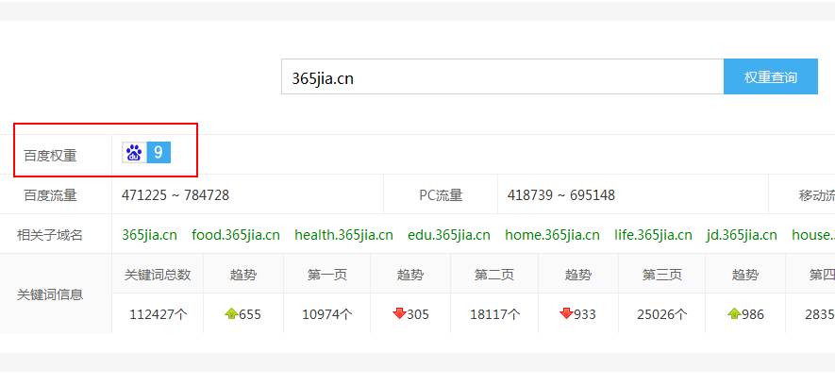
百度权重查询
http://rank.toolzhan.com/find

Slide 25
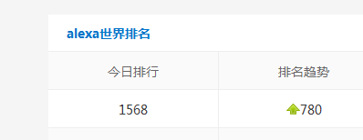
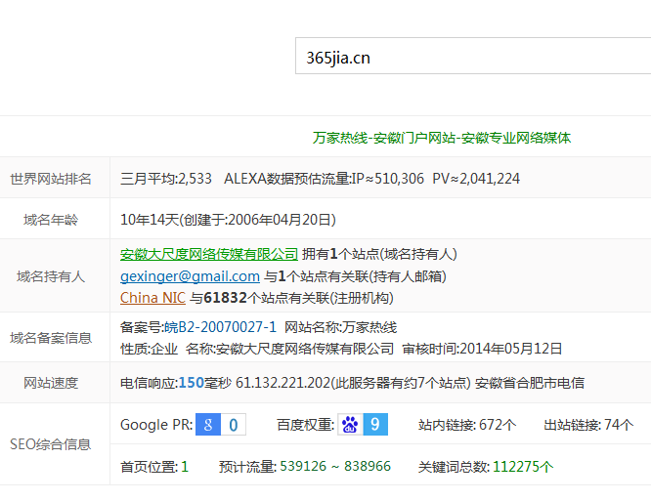
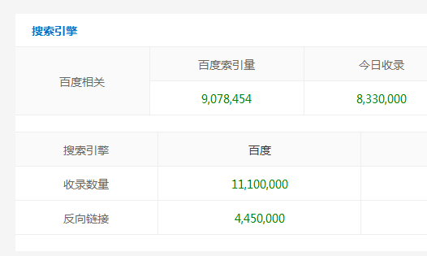
SEO综合查询
http://www.toolzhan.com/seo/

Slide 26
百度权重
1、网站外链的推广度、数量和质量。
2、网站的内链够强大。
3、网站的原创质量。
4、网站的年龄时间。
5、网站的更新频率。
6、网站的服务器。
7、网站的流量:流量越高网站权重越高；
8、网站的关键词排名:关键词排名越靠前，网站的权重越高；
9、网站的收录数量:网站百度收录数量越多，网站百度权重越高；
10、网站或者网页的浏览量及深度:即用户体验越好，网站百度权重越高。
11、关键词的数量：关键词的数量越多，积累的权重也会越高，不过，这还要看关键词的流量，如果关键词的流量非常的低，即便排名很靠前，权重也不会积累到很多，不过可以积少成多。

